Slide 1
Возможности программы Power Point как средства повышения эффективности формирования ключевых компетенций при дистанционном обучении в условиях личностно-ориентированного подхода к учащимся
«Мы получим реальную отдачу, если учиться в школе будет и увлекательно, и интересно. Если она станет центром не только обязательного образования, но и самоподготовки…».
Текст Послания Президента Российской Федерации (извлечение). 05.11.2008

Slide 2
Практические задачи:
обеспечить дистанционную поддержку домашней самоподготовки обучающихся;
создать условия для самоподготовки обучающихся к ЕГЭ;
создать условия для самооценки собственных достижений обучающихся, выявления проблем;
повысить мотивацию к обучению, к самообразованию, к творчеству;
создать условия для расширения кругозора обучающихся.

Slide 3
Этапы деятельности (задачи этапа) | Вид програм-много продукта | Формы организации деятельности учащихся
 |  | Фронталь-ная | Групповая, парная | Индивидуальная (самообразование)
Привлечь внимание | Линейная презентация | + | ? | ? Аналог учебника
Включить в активную деятельность | Презентация с гиперссылками (учебная игра, тест) | + | + | ? Форма теста
Использовать для индивидуаль-ной работы | Интерактивная презентация (триггер) | ? + Один ученик за компьюте-ром | + Парная работа | +

Slide 4
Вид програм-много продукта | Уровни работы с учебным материалом
 | Формиро-вание понятий | Установле-ние связей между понятиями | Обобщение, системати-зация | Контроль, само-контроль, рефлексия
Линейная презентация | + | ? | ? Творческая работа | - Аналог учебника
Презентация с гиперссылками (учебная игра, тест) | + | + | - | +? Форма теста
Интерактивная презентация (триггер) | + | + | + | +

Slide 5
Возможности Power Point для реализации деятельностного подхода в обучении
Линейные презентации | 1. Блоки «проверь себя» на установление соответствий (работа в тетради)
 | 2. Проверка (взаимопроверка и самопроверка) усвоения строения, структуры, схемы (работа в тетради)
 | 3. Цифровой диктант
Презентации с гиперссылками | 3. Тестовые задания (с использованием гиперссылок)
 | 4. Учебная игра (снова гиперссылки)
Интерактивные презентации (триггер) | 5. Интерактивная презентация – обучающий тест с комментариями и подсказками (применение триггера)

Slide 6
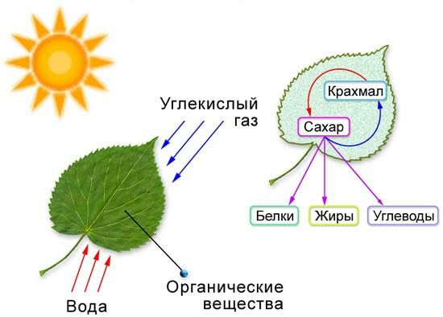
Конспект по фотосинтезу

Slide 7

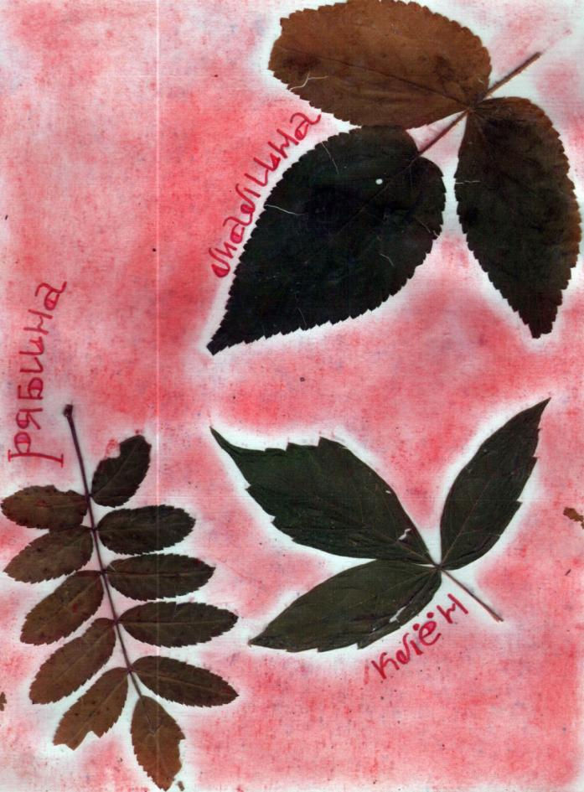
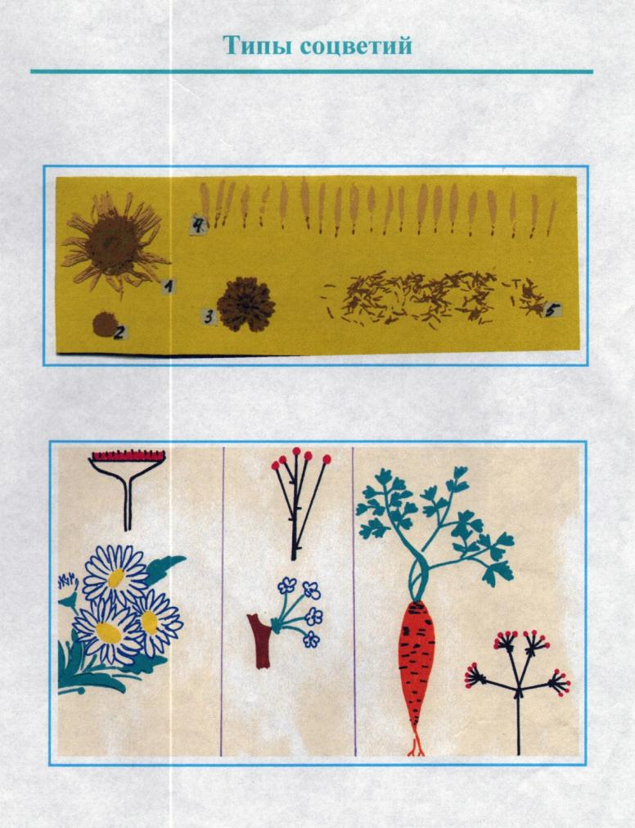
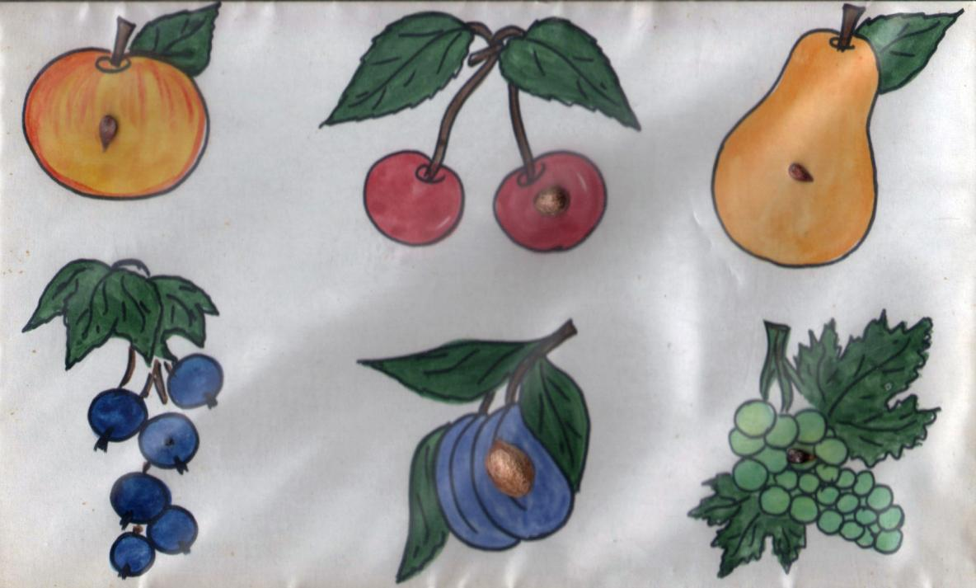
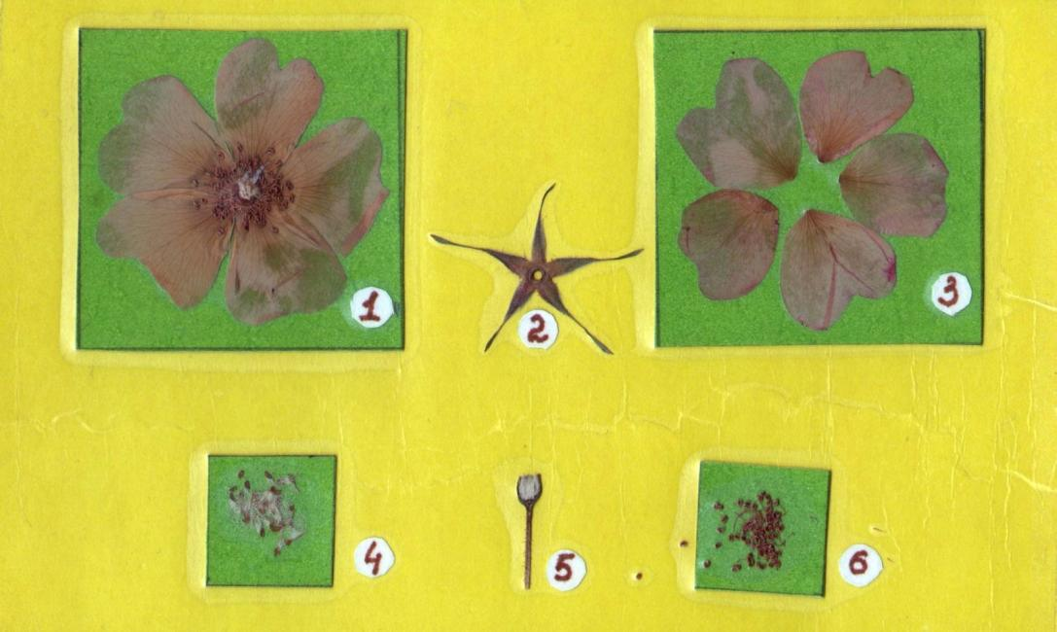

Slide 8
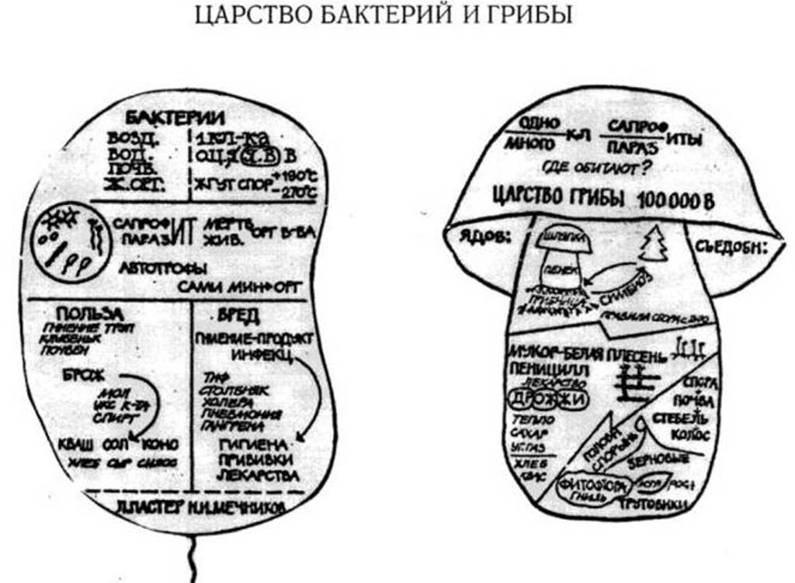
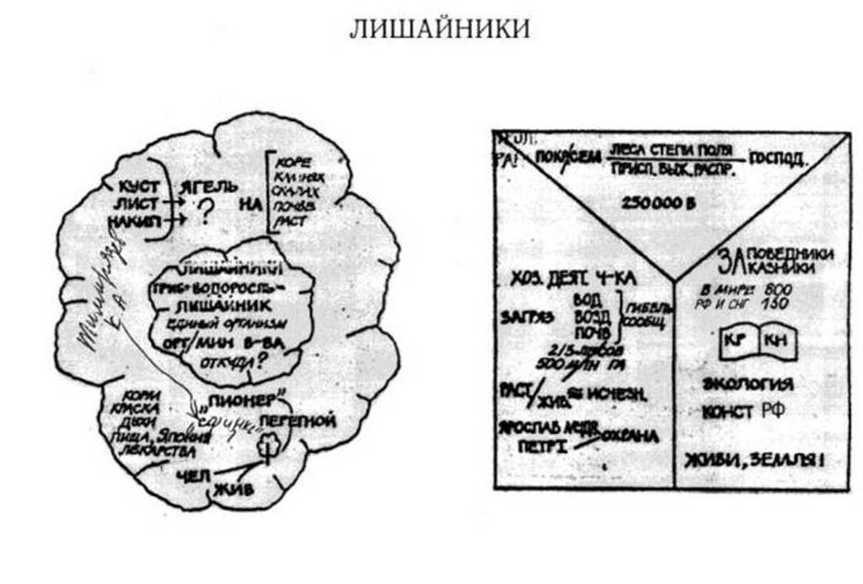
Опорные конспекты

Slide 9
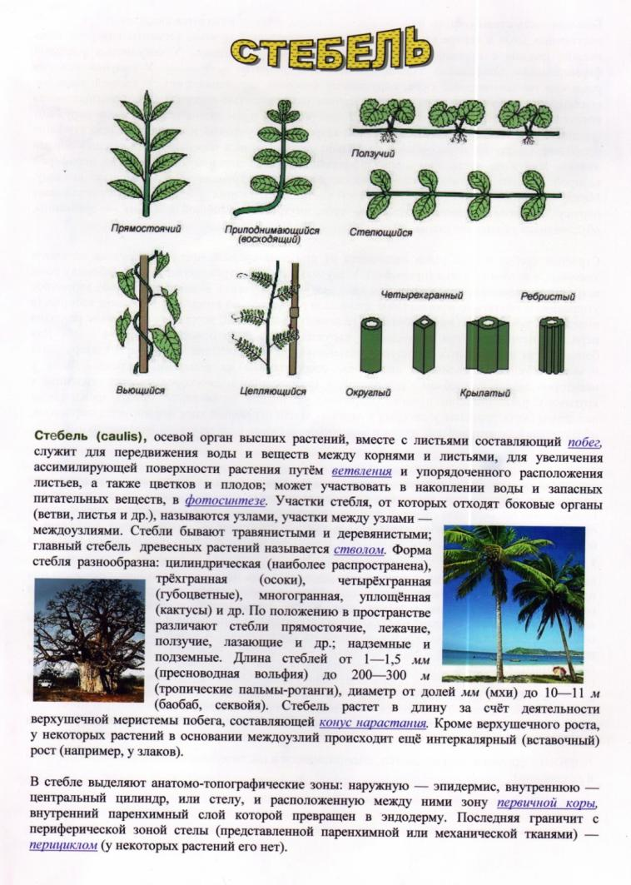
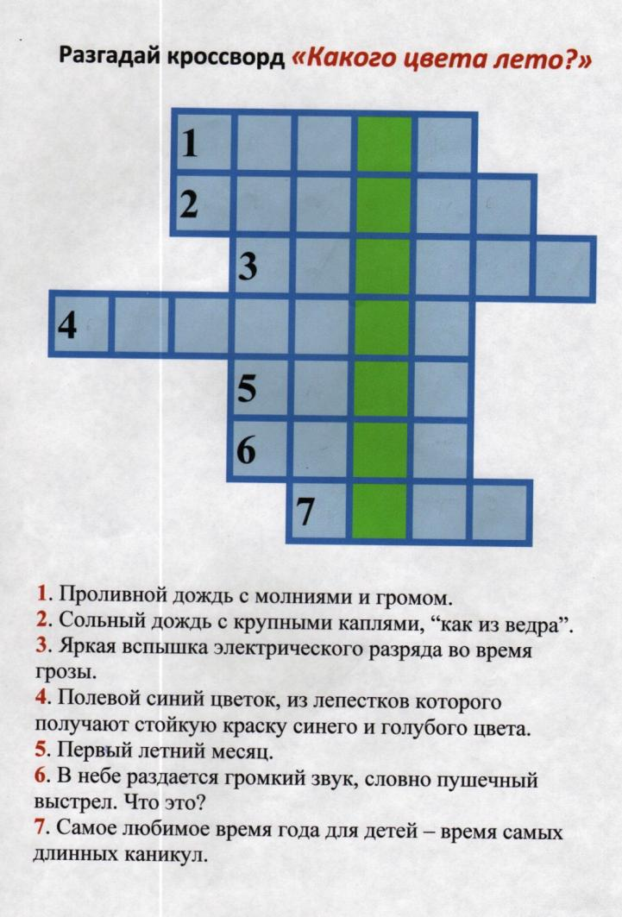
Творческие домашние работы

Slide 10
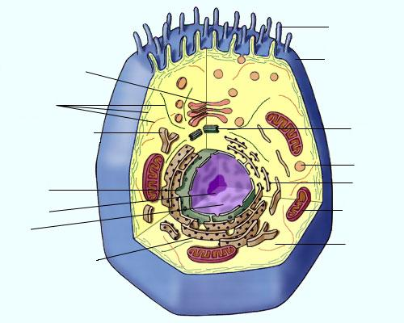
Животная клетка
1
Микроворсинки
Аппарат Гольджи
2
14
Плазматическая мембрана
Цитоскелет
13
3
Гладкая эндоплазмати-ческая сеть
Центриоли
12
4
Лизосомы
11
5
Оболочка ядра
Рибосомы
10
Ядрышко
6
Митохондрии
9
Ядро
8
7
Цитоплазма
Гранулярная эндоплазмати-ческая сеть
Shakirov Pavel 10"a"

Slide 11
Установи последовательность фаз развития злаковых:
Цифровой диктант
Цветение
Кущение
Колошение
Всходы
Выход в трубку
Появление третьего листа
Созревание плодов
ПРОВЕРЬ СЕБЯ: 4, 6, 2, 5, 3, 1, 7

Slide 12
РЕФЛЕКСИЯ
Практические задачи, которые могут быть решены
обеспечить дистанционную поддержку домашней самоподготовки обучающихся;
создать условия для самоподготовки обучающихся к ЕГЭ;
создать условия для самооценки собственных достижений обучающихся, выявления проблем;
повысить мотивацию к обучению, к самообразованию, к творчеству;
создать условия для расширения кругозора обучающихся.
Возникло ли у вас желание применить полученные сегодня знания на своих уроках?

